Slide 2
もくじ
自己紹介
課題説明
成果報告
インターンのふりかえり

Slide 3
もくじ
自己紹介
課題説明
成果報告
インターンのふりかえり

Slide 4
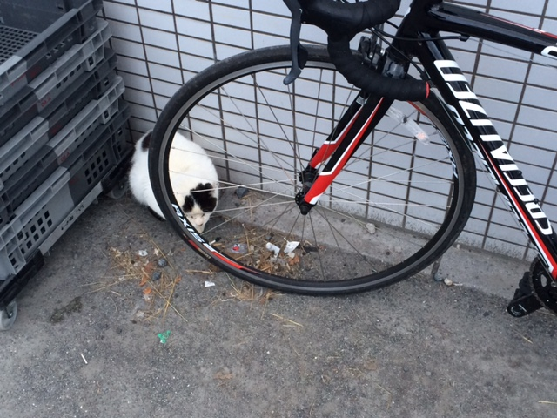
自己紹介①
氏名：今野 裕太 （こんの ゆうた）
所属：同志社大学大学院理工学研究科情報工学専攻
研究室：ネットワーク情報システム研究室
研究テーマ（予定）：セキュリティ×IoT
趣味：サイクリング、バスケ

